Slide 1
Муниципальное бюджетное дошкольное образовательное учреждение
«Детский сад №18 «Родничок»
городского округа город Шарья Костромской области
Мастер-класс:
«Йога для детей»
Смирнова
Алевтина Владимировна
инструктор по
физической культуре

Slide 3
Йога – древнее искусство,
покорившее весь мир !

Slide 4
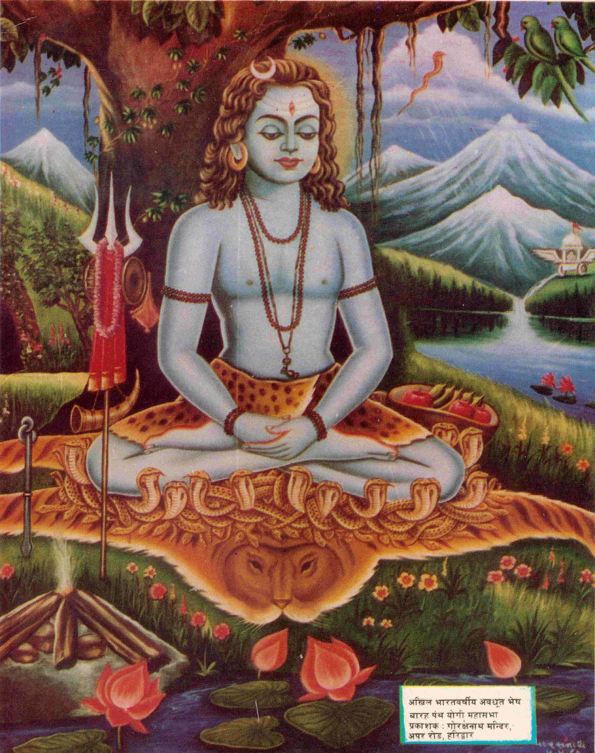

Slide 5
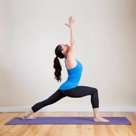
Йога возникла в
Индии еще в глубокой
древности, в 3 тысячелетии до н. э.

Slide 6
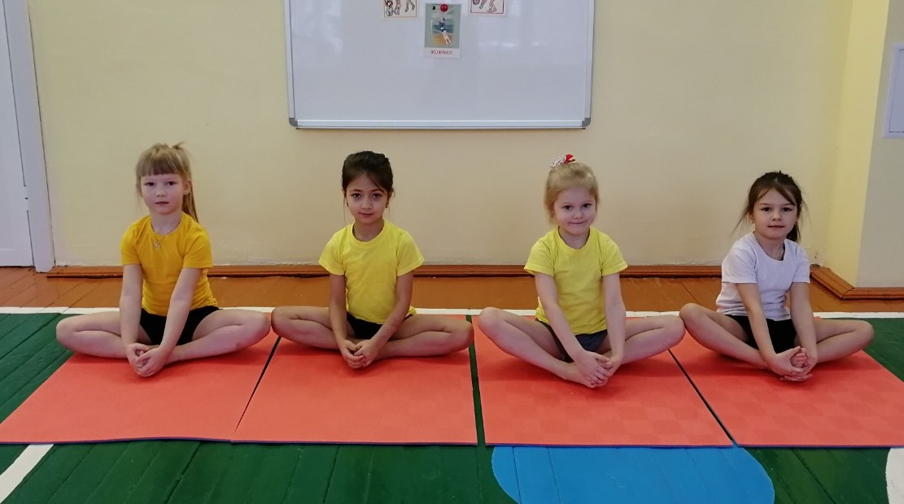
Гимнастика с элементами
йоги доступна детям дошкольного возраста

Slide 7
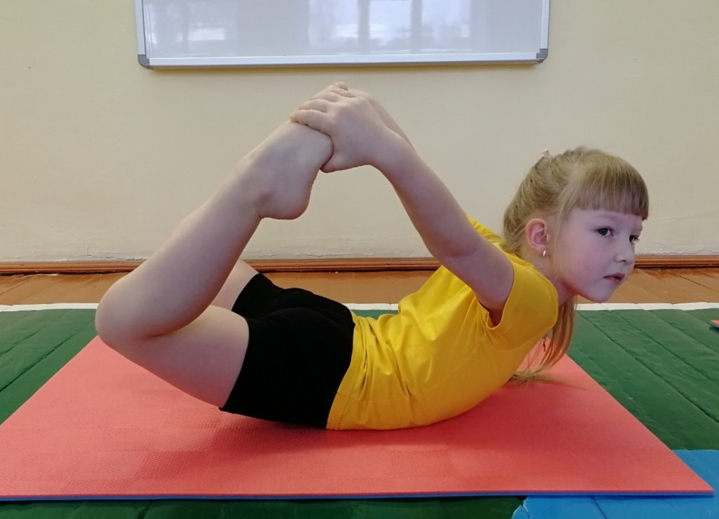
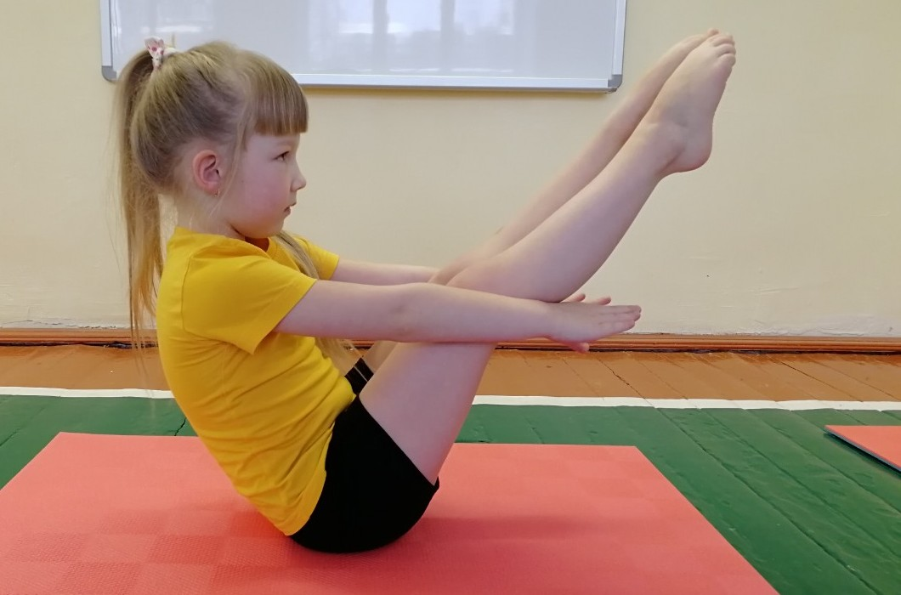
Йога помогает достичь :
легкости
бодрости
энергичности
улучшает работу всех органов
и систем организма
повышает тонус
стабилизирует пищеварение
дарит прекрасное самочувствие
и настроение
проясняет ум.

Slide 8
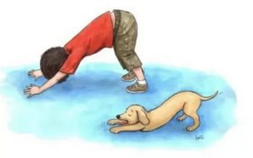
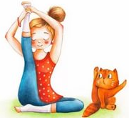
Детская йога - специальные комплексы упражнений, подающихся, как правило, в форме игры «в животных».

Slide 9
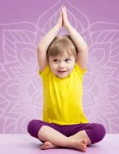
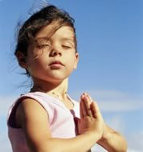
Асаны - позы йоги, направленные на развитие координации, силы, гибкости и выносливости.
Пранаямы -
дыхательные упражнения

Slide 10
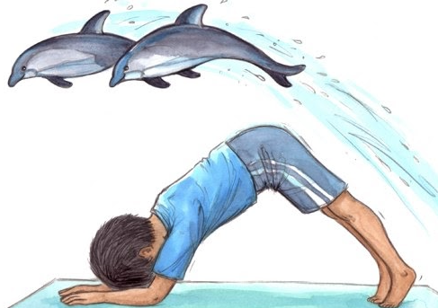
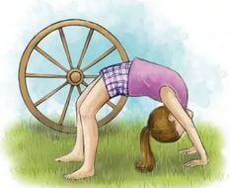
Дети копируют позы животных, птиц, определенные положения людей, предметы

Slide 13
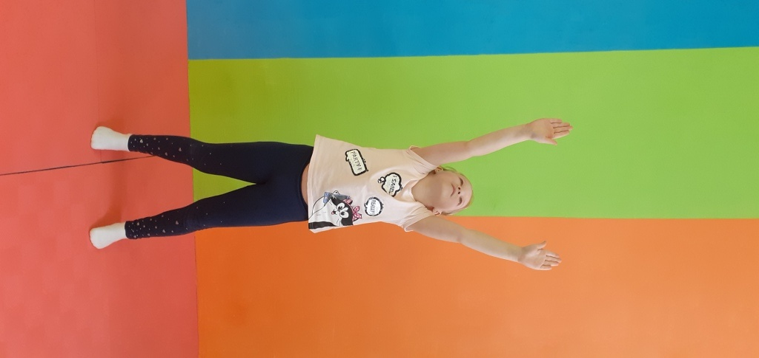
Солнечная поза

Slide 14
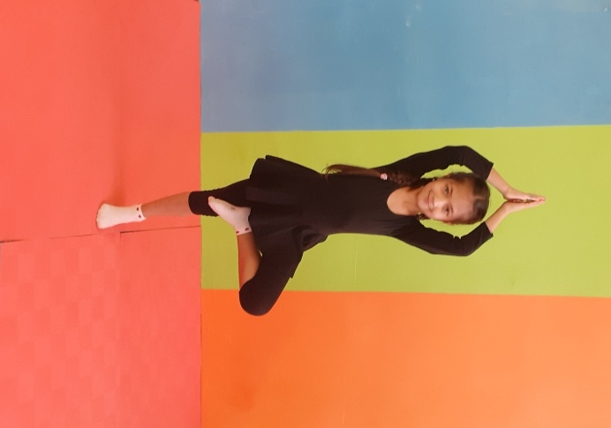
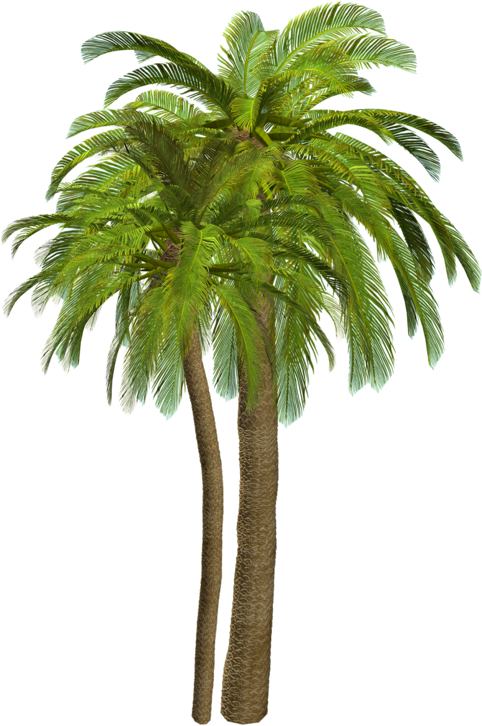
Поза Дерева

Slide 15
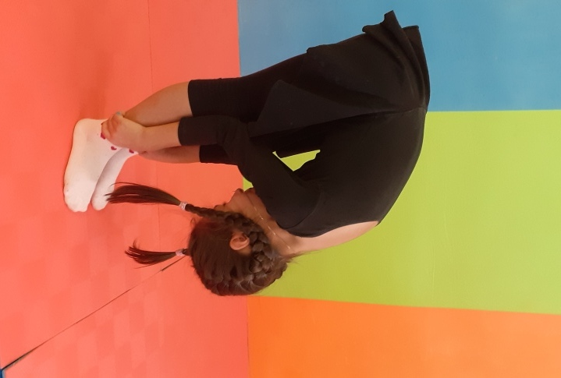
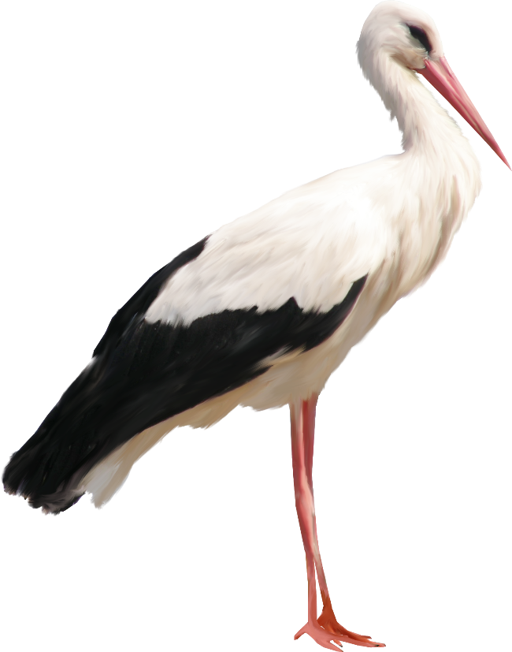
Поза Аиста

Slide 16
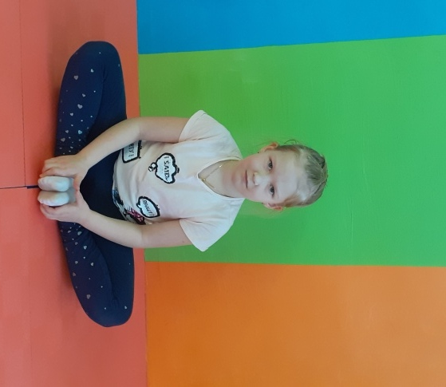
Поза Бабочки

Slide 17
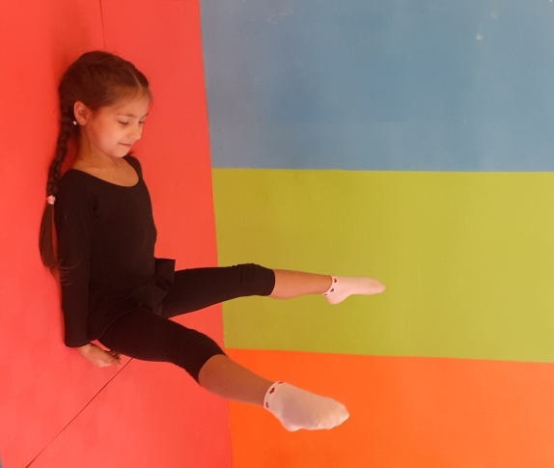
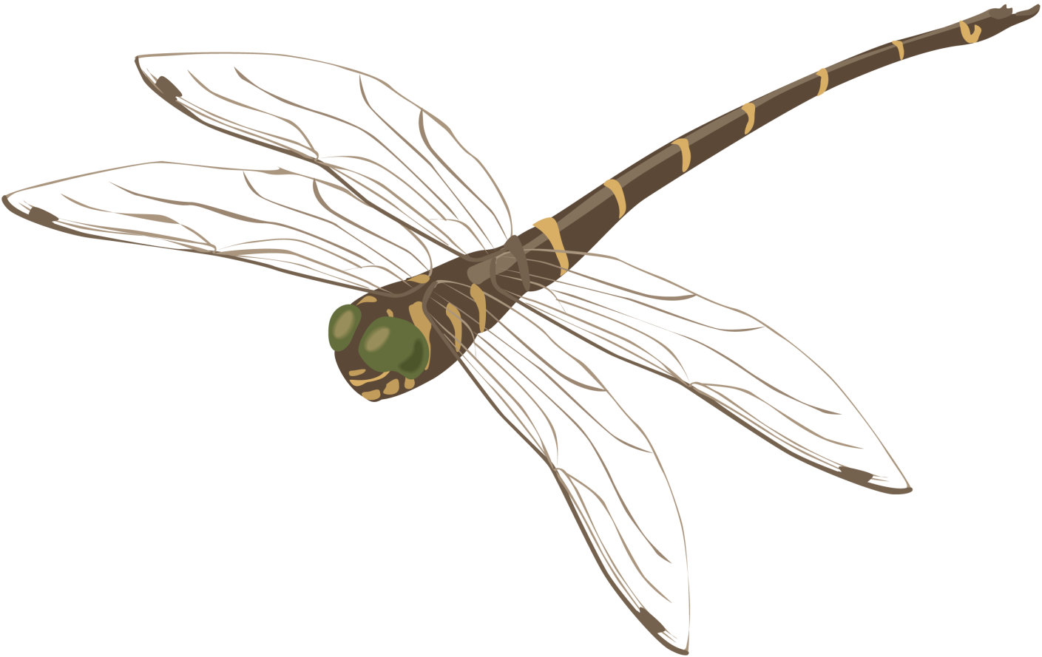
Поза Стрекозы

Slide 18
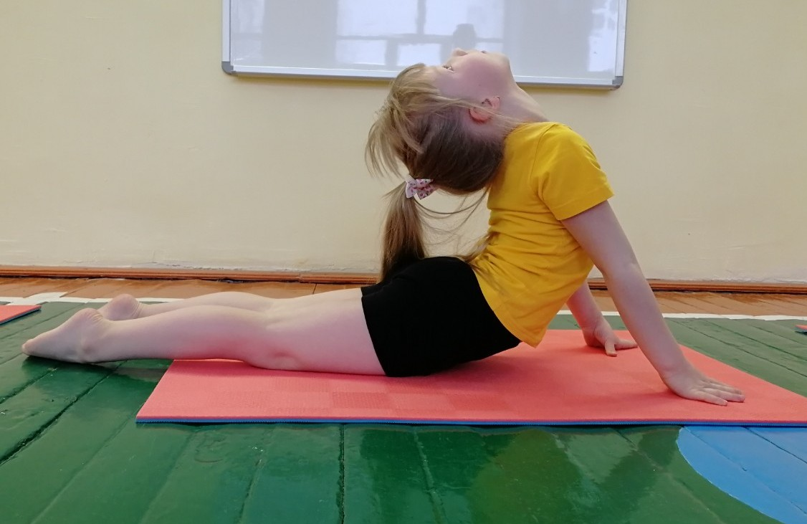
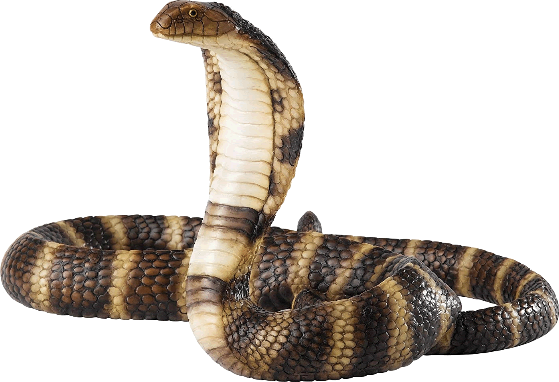
Поза Кобры

Slide 19
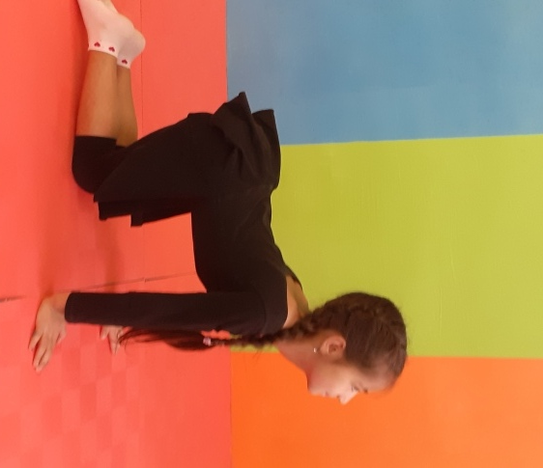
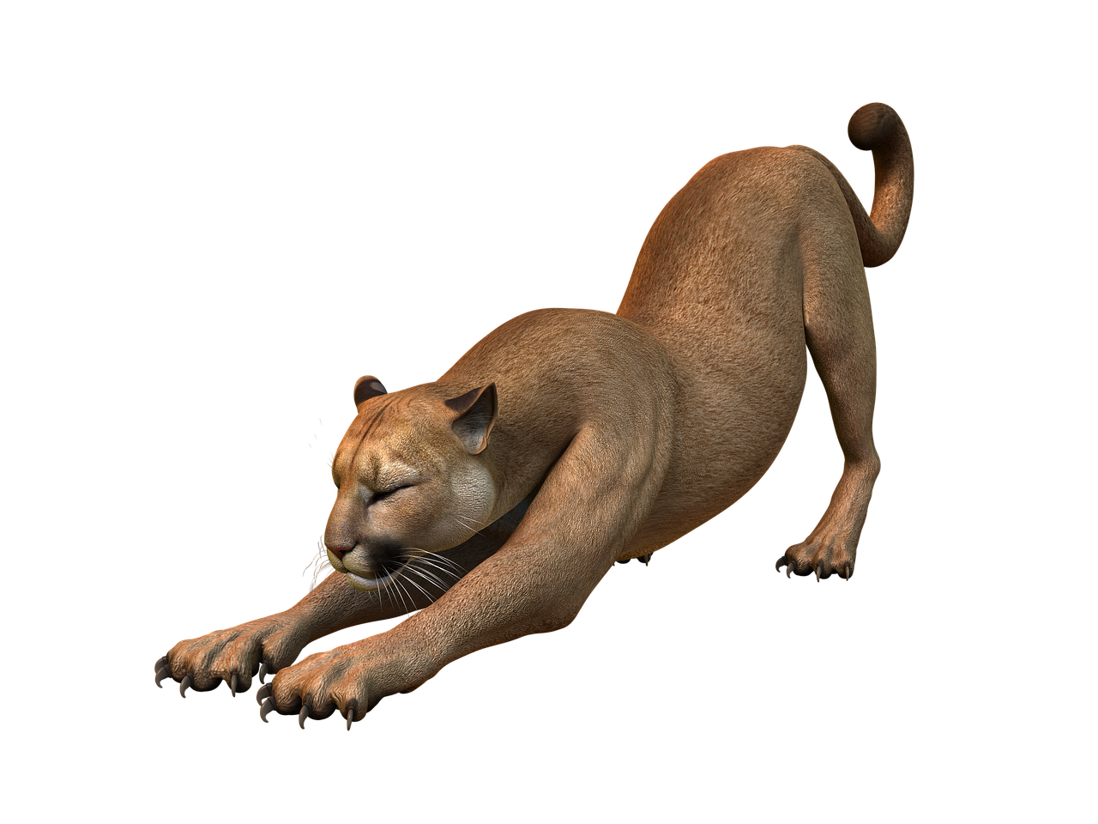
Поза Дикой
кошки

